Slide 1
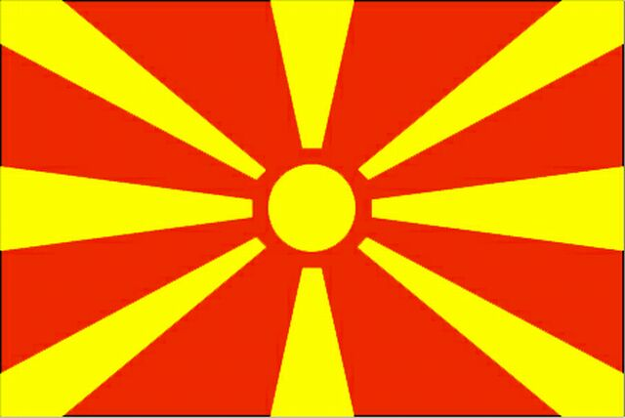
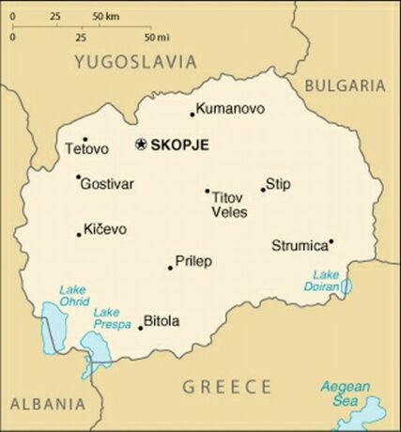

MACEDONIA

Slide 2
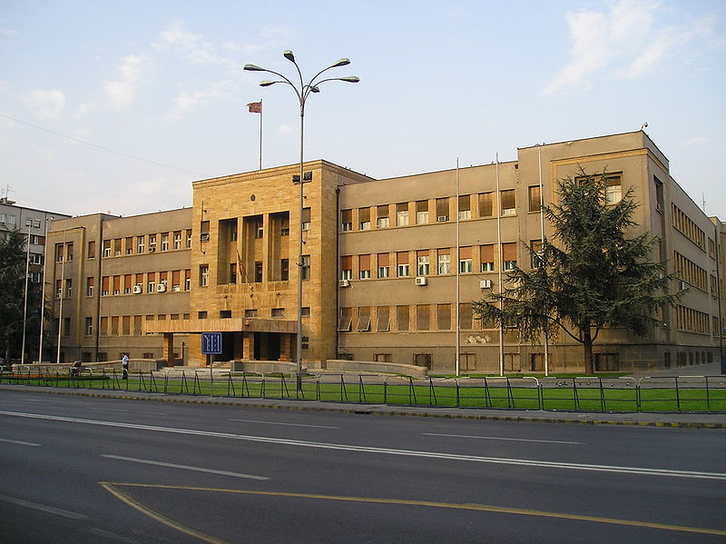
Skopje - Parliament

Slide 3
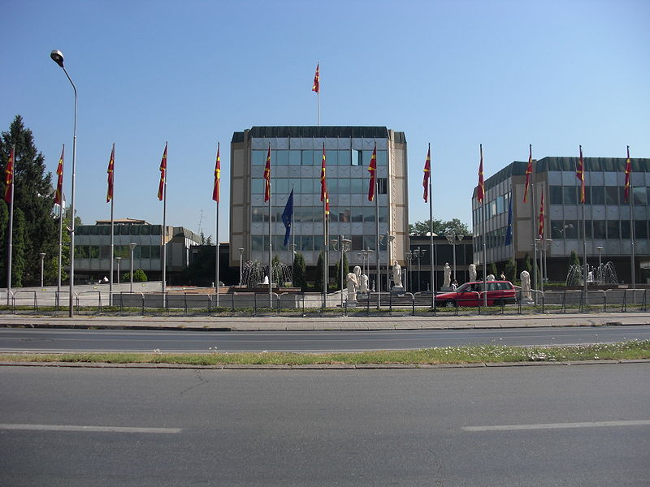
Skopje - Government

Slide 4
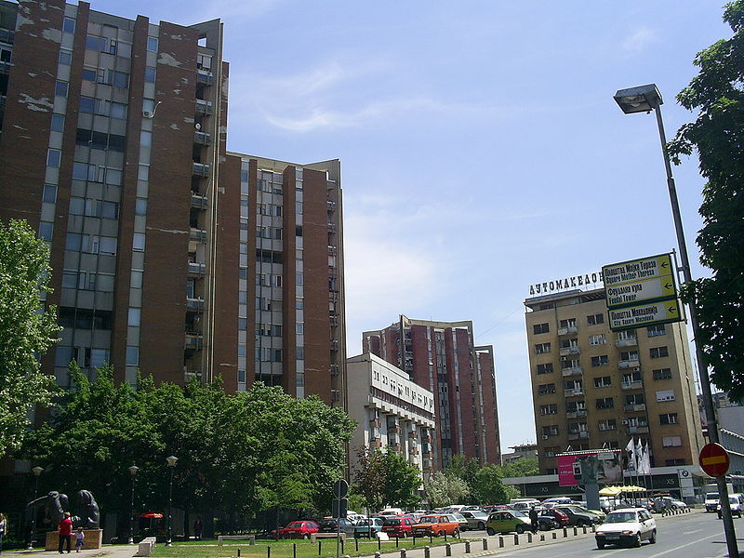
Skopje

Slide 5
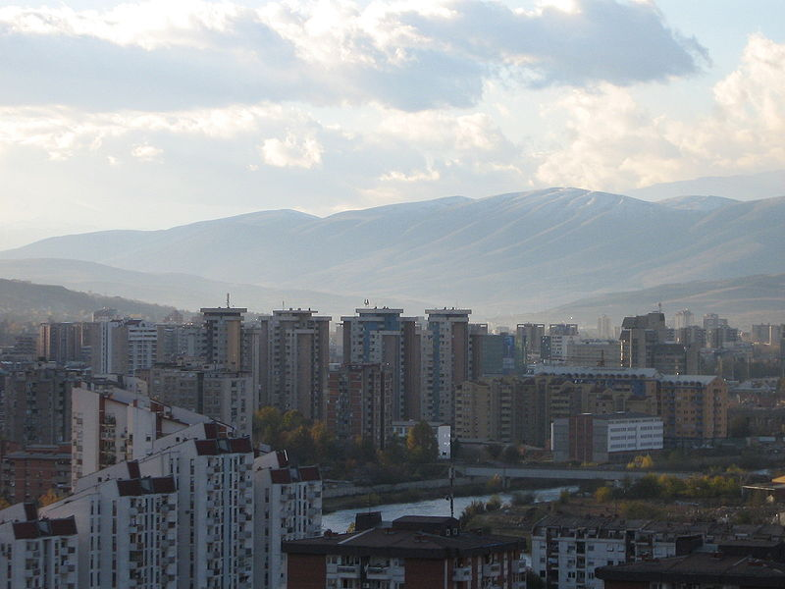
Skopje

Slide 6
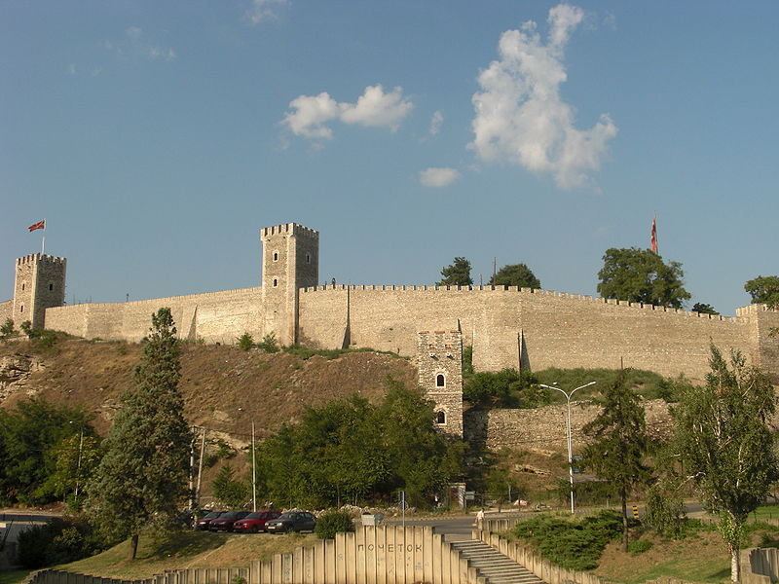
Skopje - Forts

Slide 7
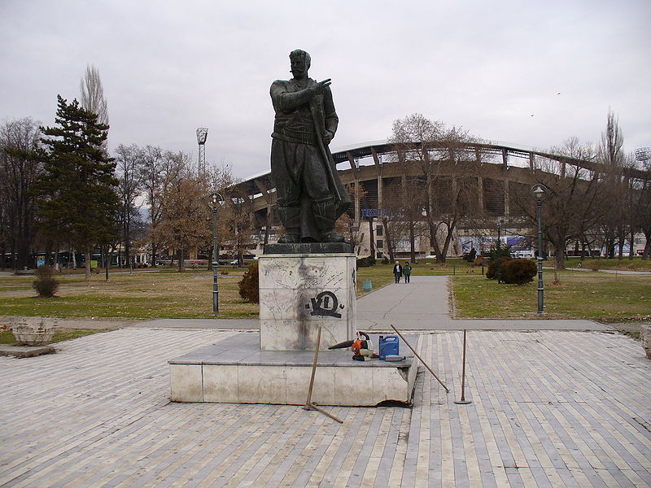
Skopje – Goce Dolcev

Slide 8
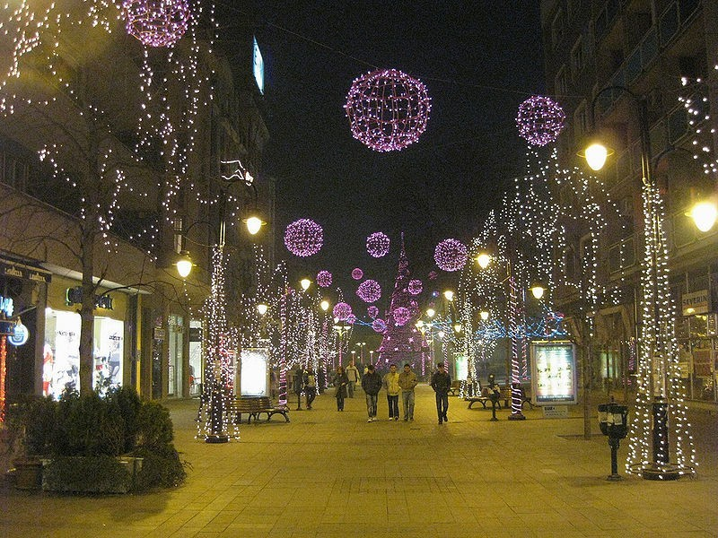
Skopje in Christmas

Slide 9
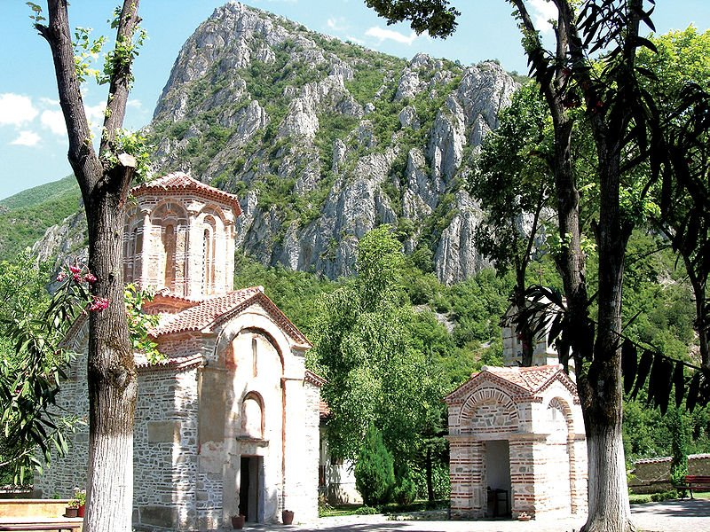
Monastery

Slide 10
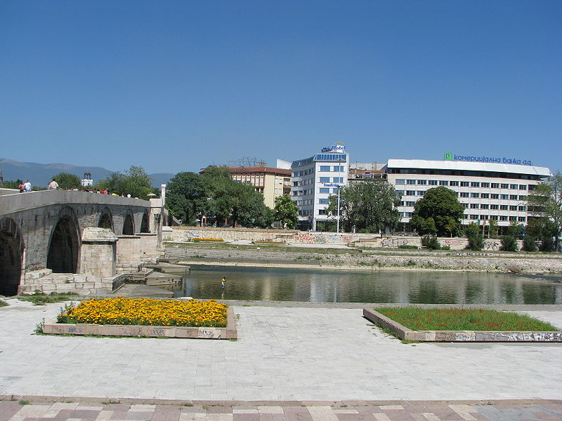
Skopje – The promenade on Nov 13

Slide 11
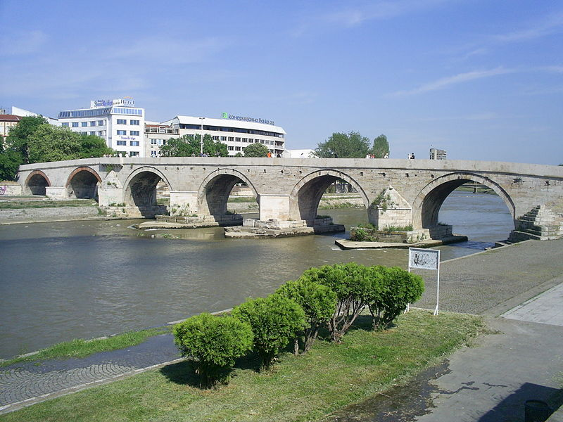
Skopje – Stone bridge

Slide 12
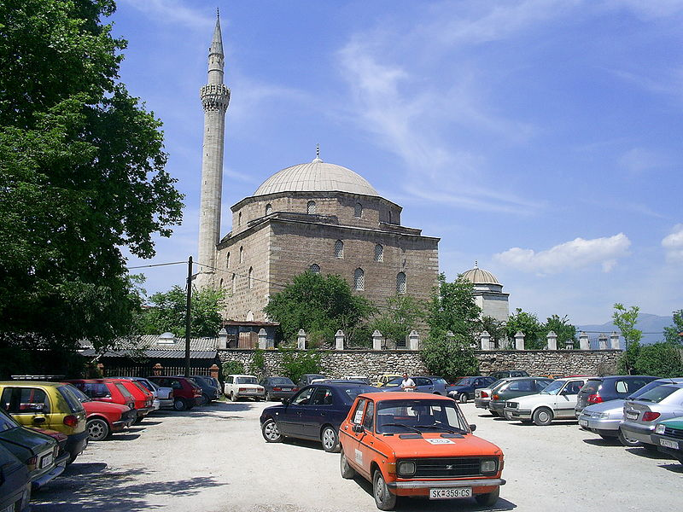
Skopje - Mosque

Slide 13
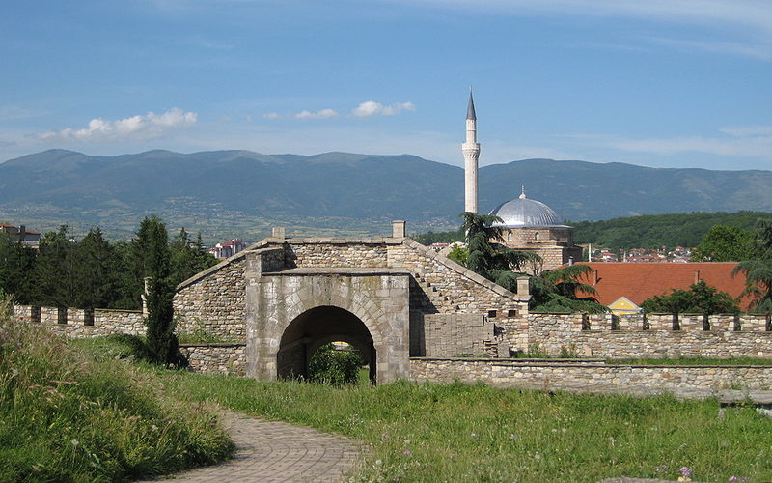
Skopje - Mosque

Slide 14
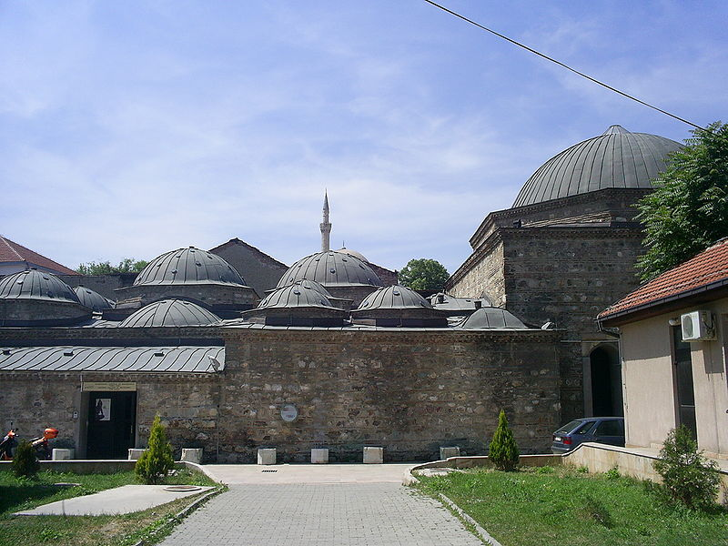
Skopje – Naational Galerry of Art

Slide 15
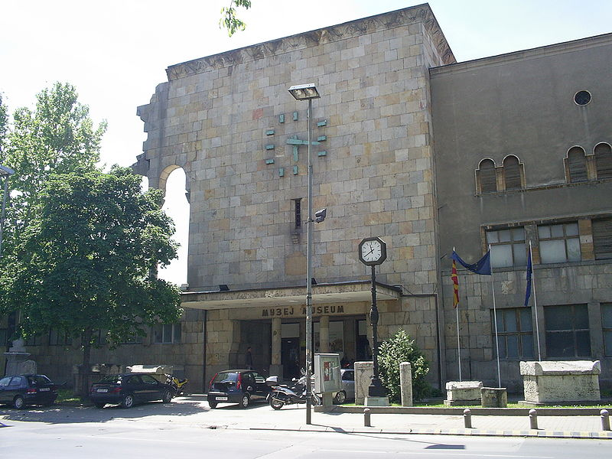
Skopje – Museum of History

Slide 16
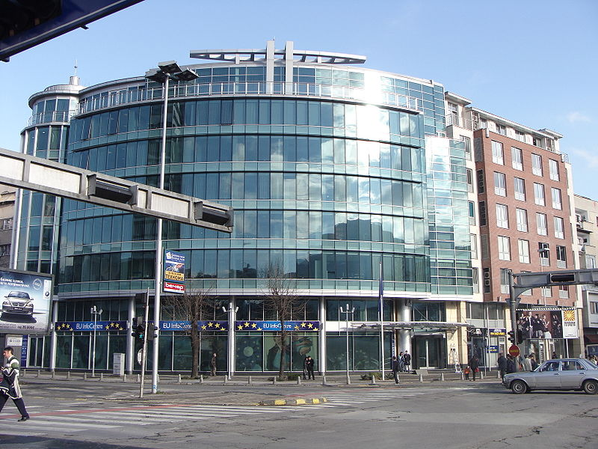
Skopje

Slide 17
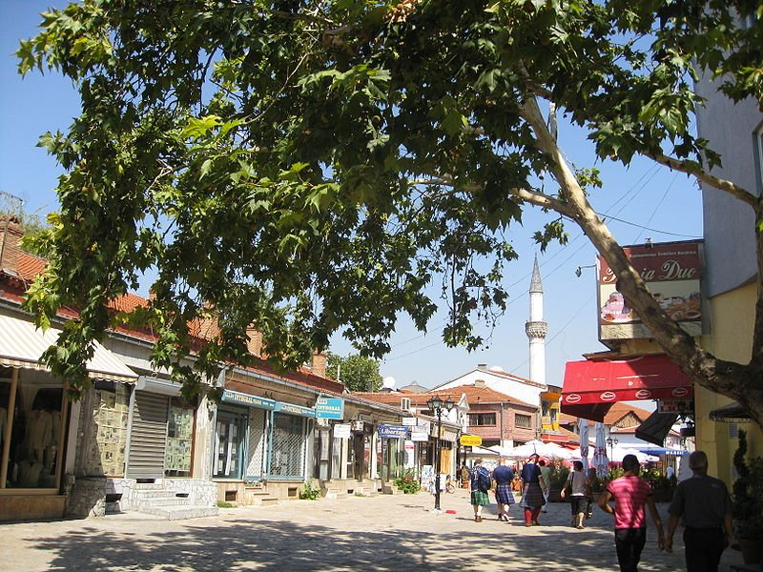
Skopje – Old market

Slide 18
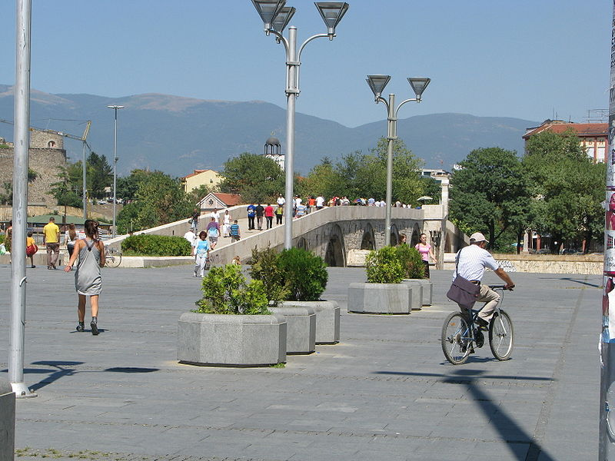
Skopje

Slide 19
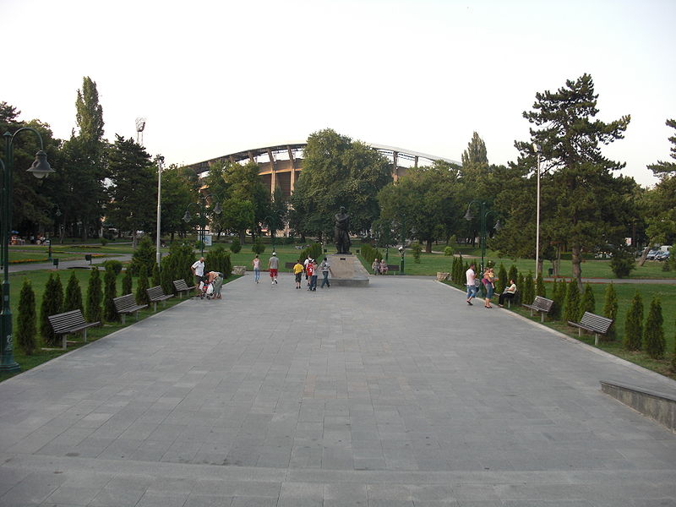
Skopje – City Park

Slide 20
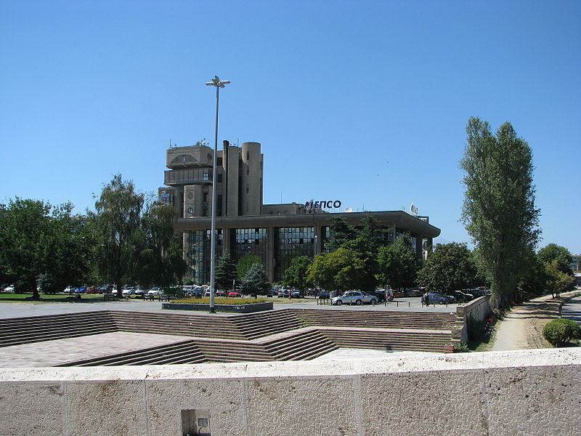
Skopje - MEPSO

Slide 21
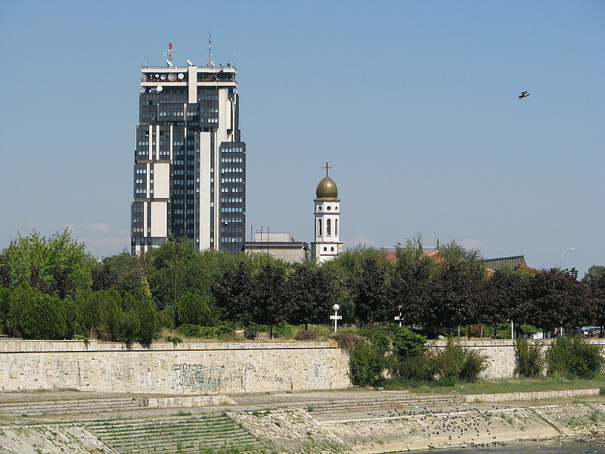
Skopje - MTV

Slide 22
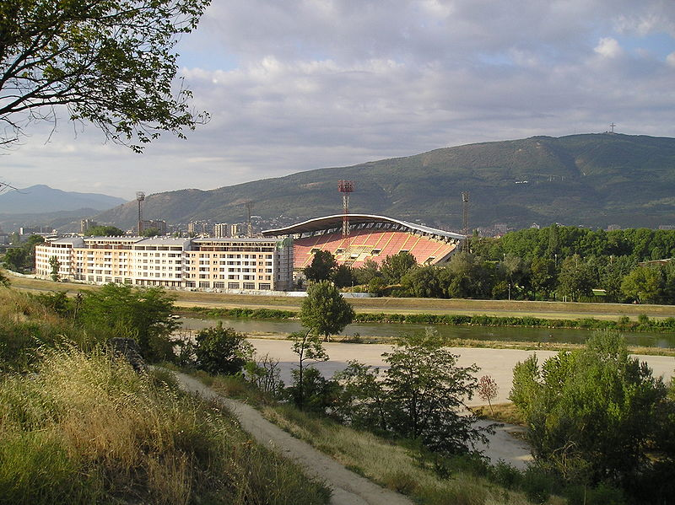
Skopje - Stadium

Slide 23
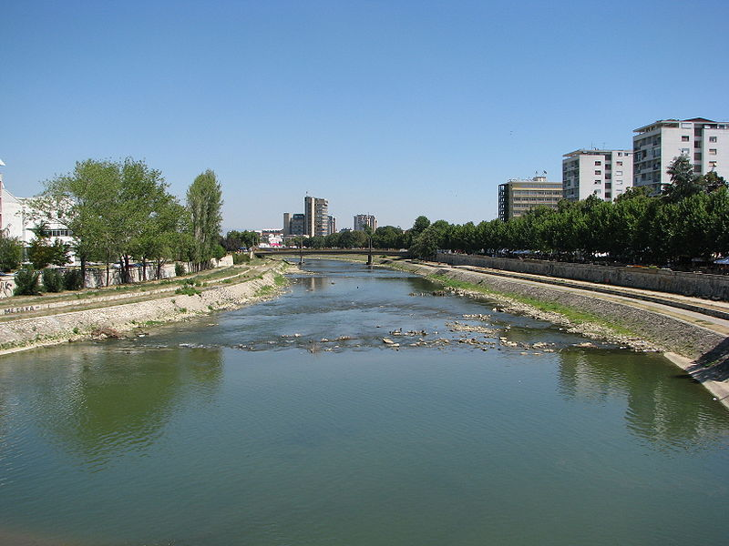
Skopje

Slide 24
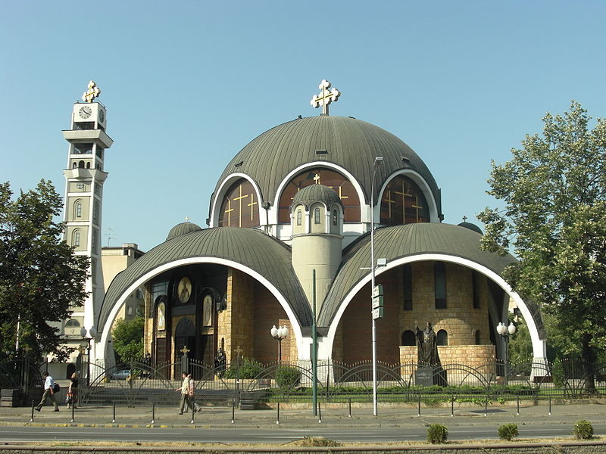
Skopje

Slide 25
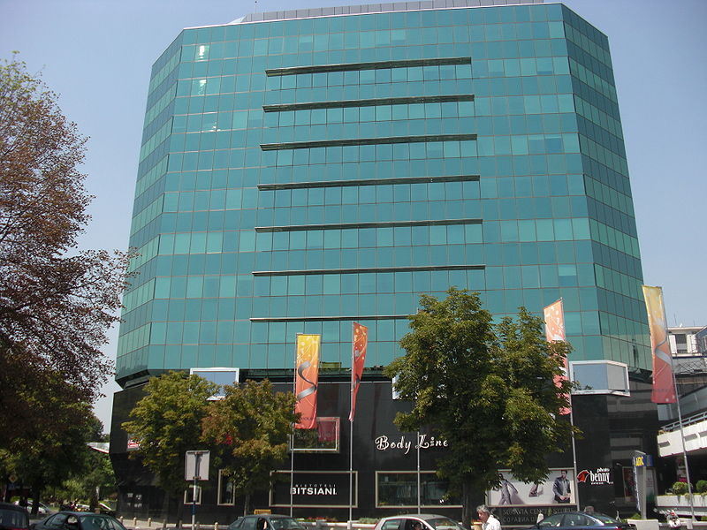
Skopje

Slide 26
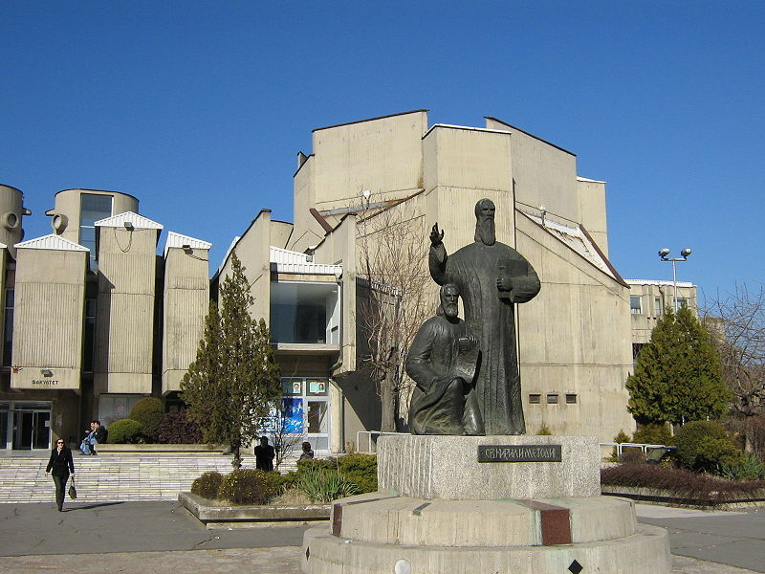
Skopje – Campus

Slide 27
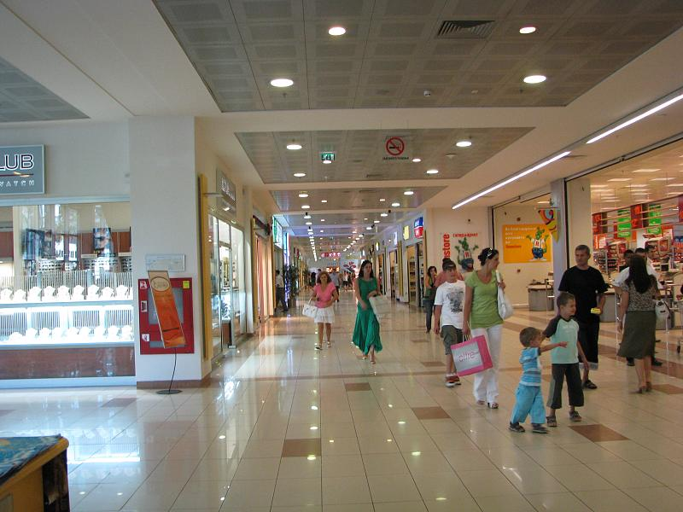
Skopje – Shopping Center

Slide 28
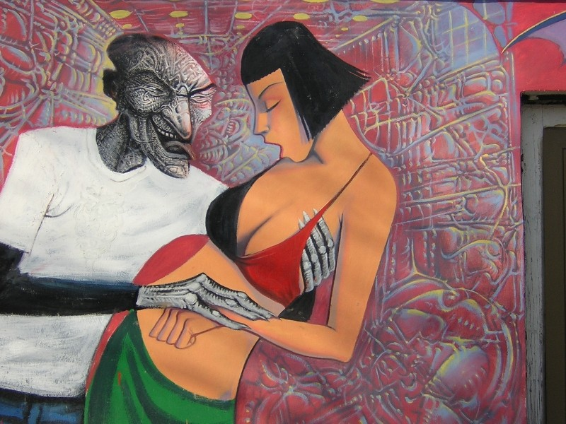
Skopje - Graffitti

Slide 29
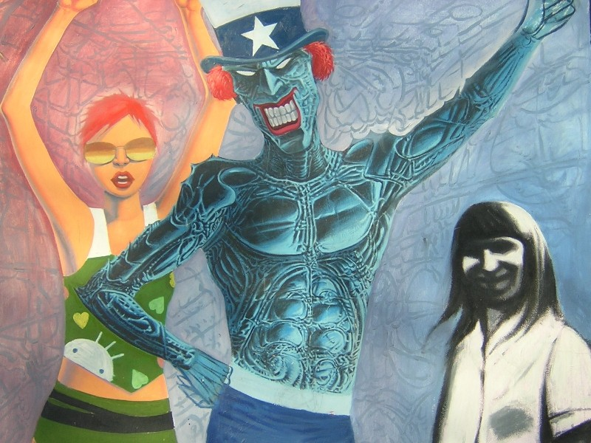
Skopje - Graffitti

Slide 30
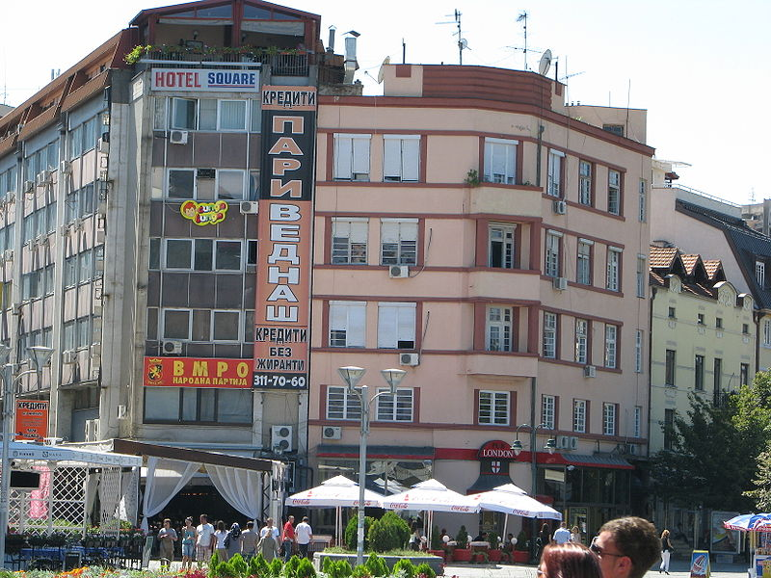
Skopje

Slide 31
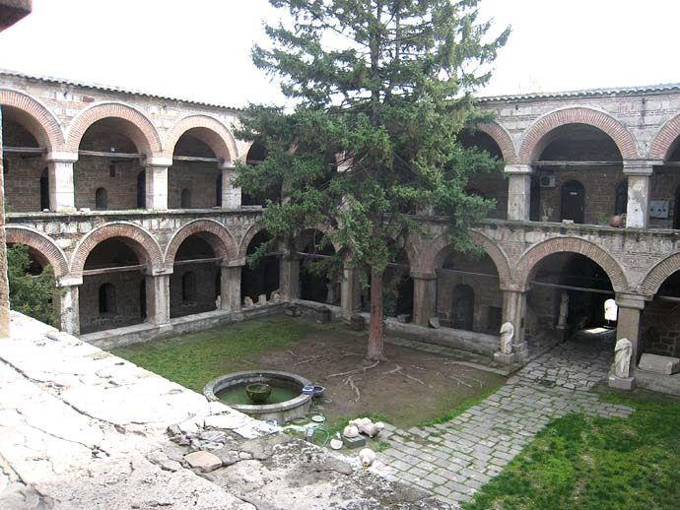
Skopje

Slide 32
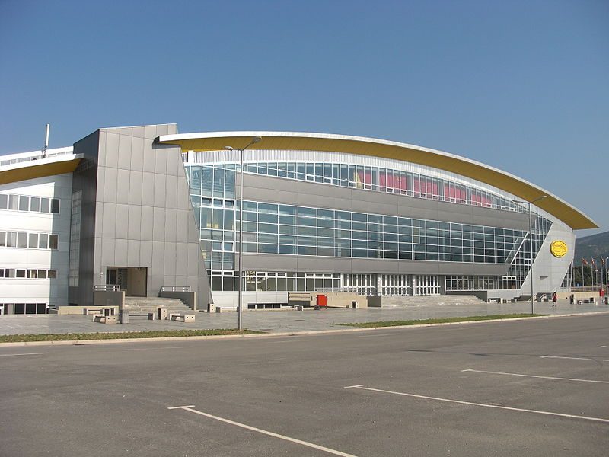
Skopje – Sports Arena

Slide 33
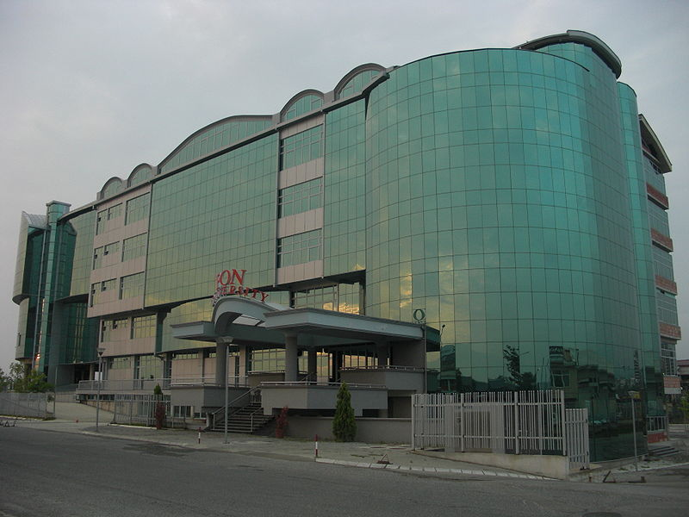
Skopje - University

Slide 34
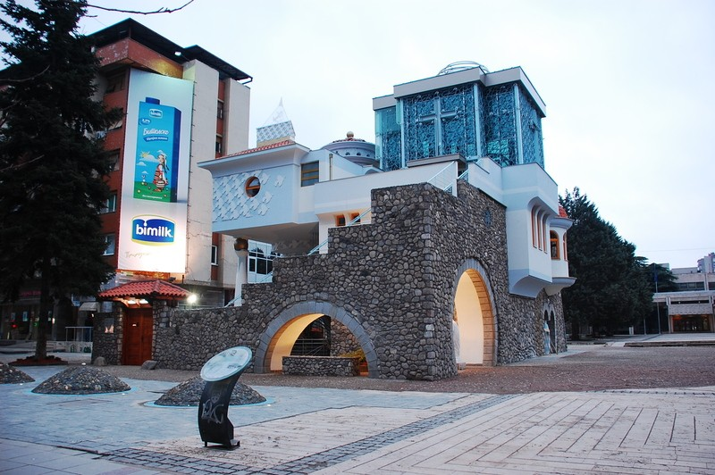
Skopje - Memorial House of Mother Teresa

Slide 35
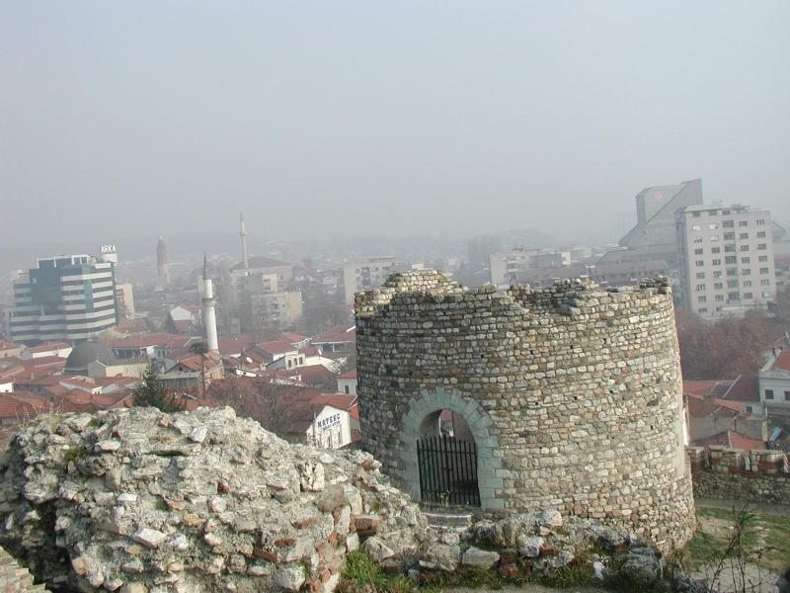
Skopje

Slide 36
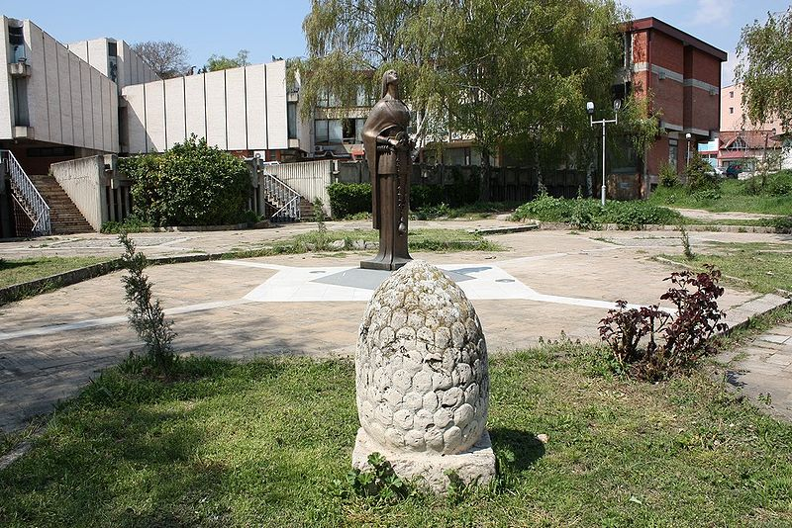
Skopje – Macedonia Museum

Slide 37
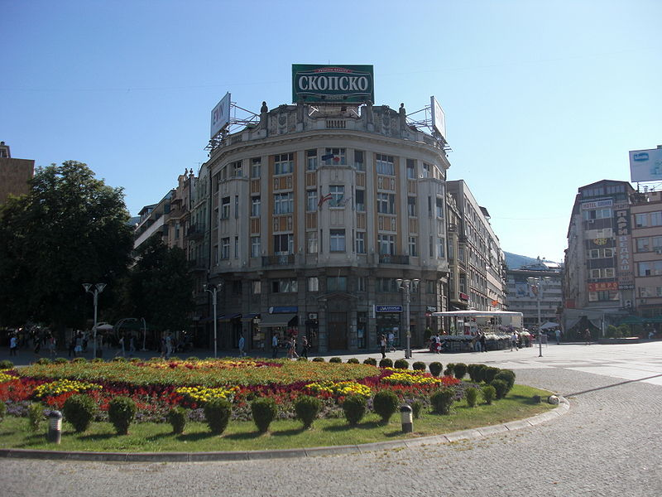
Skopje

Slide 38
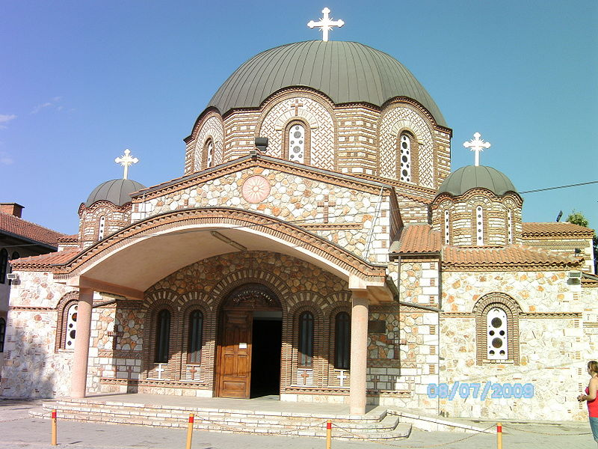
Skopje – Church of Sts. Peter and Paul

Slide 39
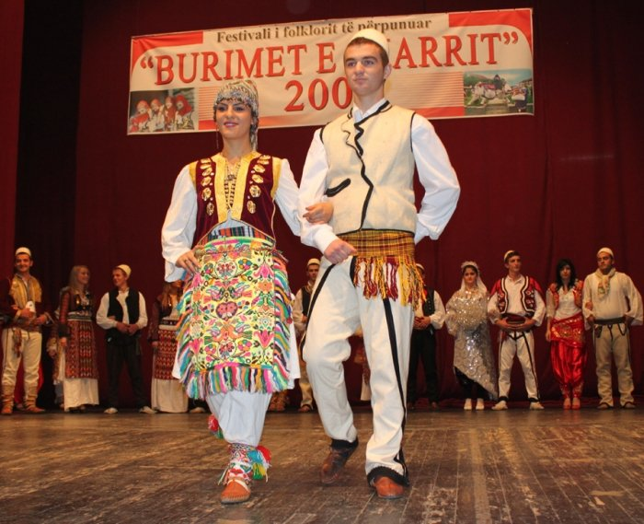

Slide 40
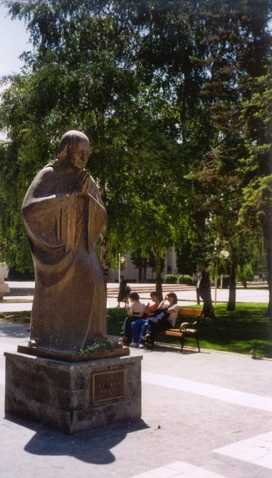
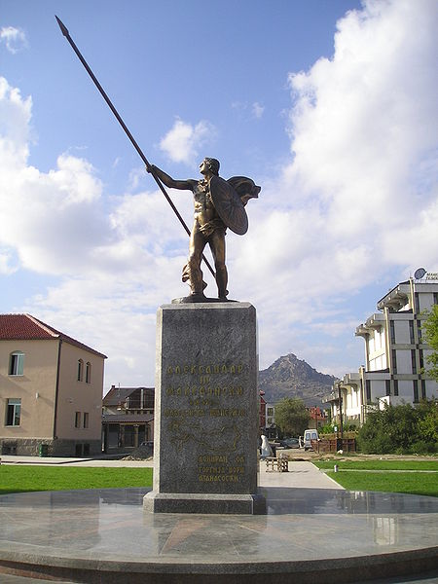
Monument Mother Teresa
Prilep - Aleksander the Great Monument

Slide 41
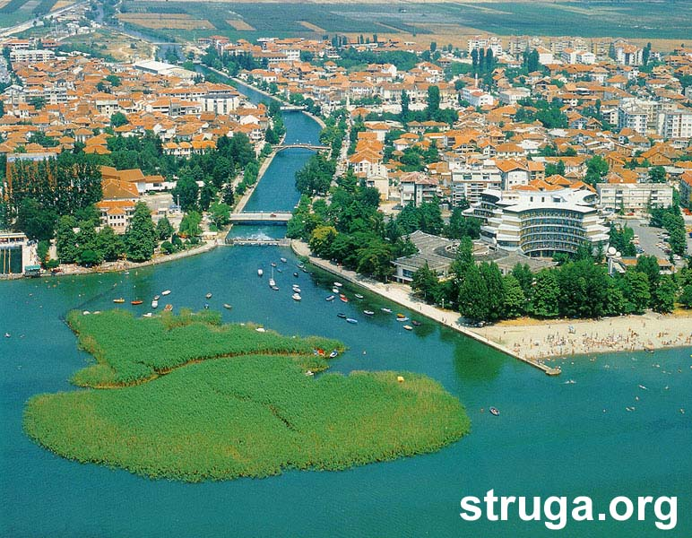

Slide 42
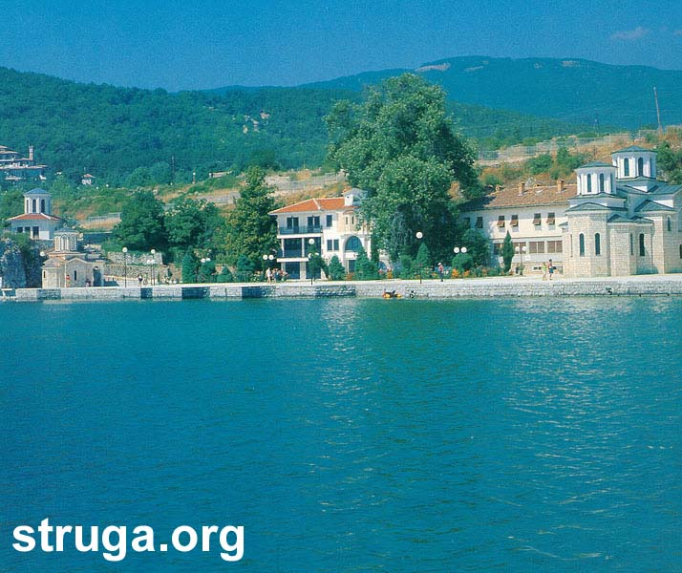

Slide 43
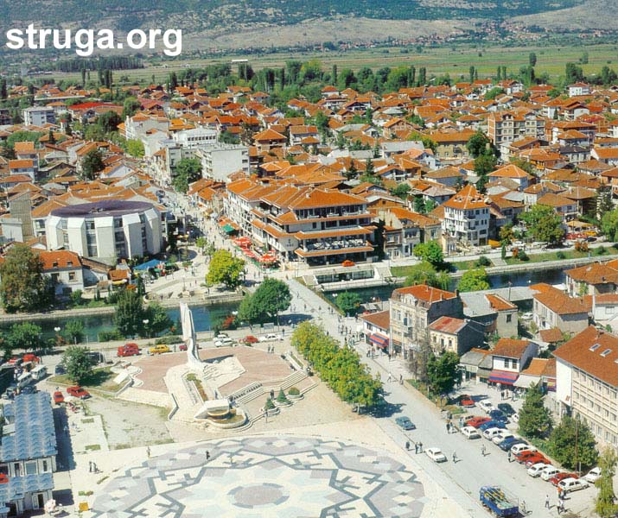

Slide 44
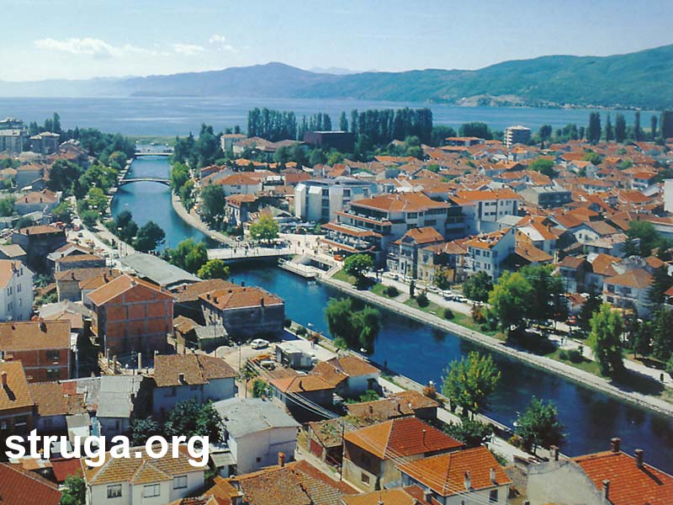

Slide 45
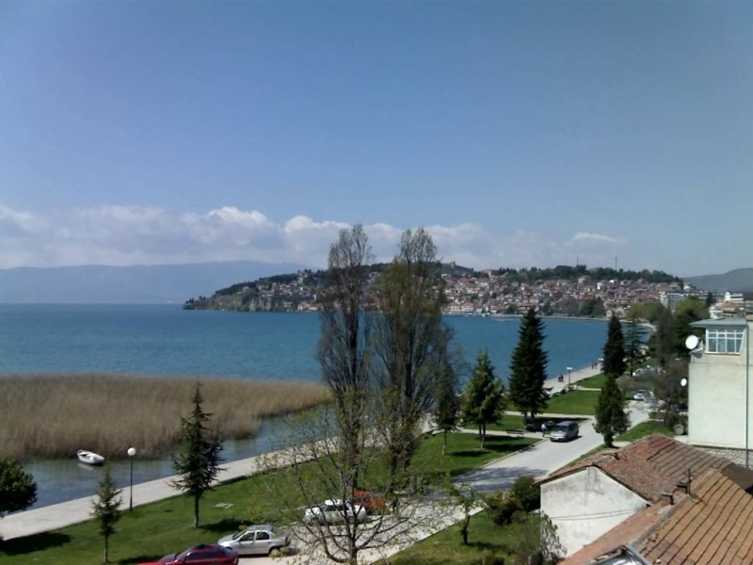
Ohrid

Slide 46
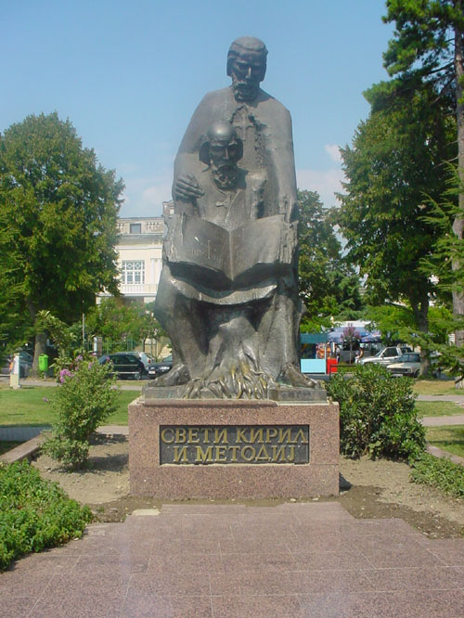
Ohrid

Slide 47
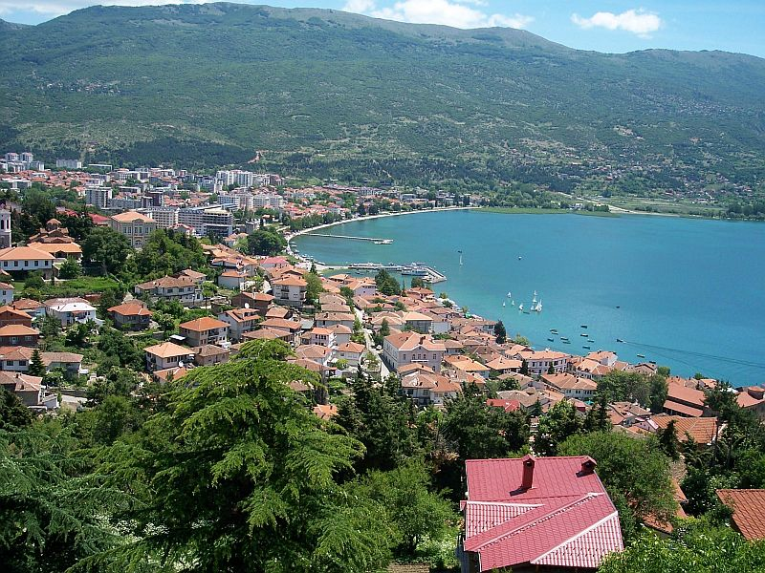
Ohrid

Slide 48
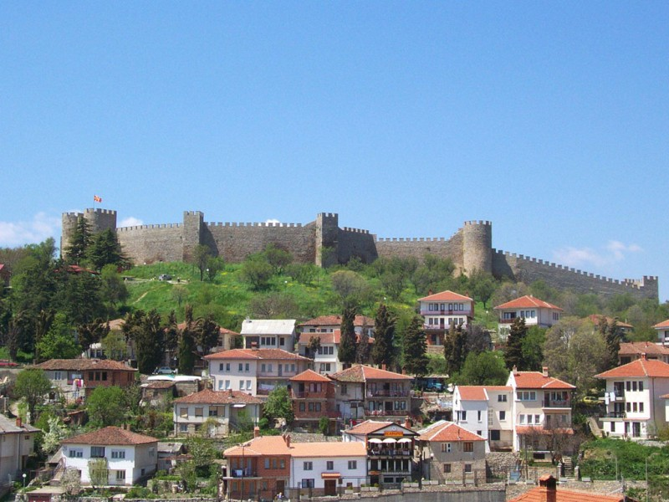
Ohrid

Slide 49


Slide 50

Ohrid

Slide 51

Lake Prespa

Slide 52

Author : kangur06
Images from the Internet
Macedonian music

Slide 53







¿Te ha gustado?
Puedes ver más entrando
Aquí
Además puedes recibir powerpoints en tu correo electrónico suscribiéndote aquí:

